Slide 1
A beadandó dolgozat és a prezentáció tartalmi és formai követelményei
Eszterházy Károly Egyetem
Gazdaság- és Társadalomtudományi Kar
Gazdaságtudományi Intézet
Vezetés és szervezés gyakorlat
Tóth László
2019/20-as tanév 2. félév

Slide 2
A beadandó dolgozat témája
A választott témát egy szervezet gyakorlatában kell megvizsgálni 2-3 fős csoportokban.
El kell menni a szervezethez és ott rákérdezni/ megfigyelni a témával összefüggő sajátosságokat.
Mielőtt elmennének a szervezethez, meg kell nézni, hogy mit ír a választott témával kapcsolatban a szakirodalom – annak alapján tegyék majd fel a kérdéseket az interjúban és végezzék a megfigyeléseket.

Slide 3
Formai követelmények
Fedlap: név, szak, évfolyam, tagozat, cím, évszám.
Times New Roman betűtípus, 1,5-es sortáv, 2,5-es margók.
Terjedelem: 10-12 oldal (+ mellékletek)

Slide 4
A beadandó dolgozat felépítése
Tartalomjegyzék
Bevezetés (1-2 oldal)
Szakirodalmi áttekintés (3-4 oldal)
Anyag és módszer (1,5-2 oldal)
Vizsgálati eredmények (4-5 oldal)
Összefoglalás (1-2 oldal)
Felhasznált irodalom
Mellékletek (pl. szervezeti dokumentumok, szervezeti ábra, félig strukturált interjú kérdései)
A főfejezetek külön oldalon kezdődjenek!

Slide 5
Bevezetés
Választott téma aktualitása
Témaválasztás indoklása
Vizsgálat tárgya
Kitűzött cél(ok)
Vizsgálat módszere
Hipotézis/alapfeltételezés
1 mondatos összefoglaló a dolgozat tartalmáról – ezzel zárul a bevezetés

Slide 6
Szakirodalmi áttekintés 1.
Meg kell találni a fontosabb irodalmakat, minimum 6 releváns szakirodalmat kell feldolgozni.
Szakirodalomnak tekinthető:
szakkönyvek,
folyóiratok,
tudományos konferenciák előadásai,
doktori értekezések,
szakmai tankönyvek.

Slide 7
Szakirodalmi áttekintés 2.
A szerzők fontosabb megállapításainak összefoglalása, fogalmi magyarázatok.
Egy oldalon egy szerzőtől maximum 10 sor idézhető – TARTALMI IDÉZÉSRE IS VONATKOZIK!!
A témához szervesen kapcsolódjon!!
Hivatkozásról: később.

Slide 8
Így néz ki egy szakirodalmi áttekintésnek a tartalomjegyzéke…
1. Szakirodalmi áttekintés
1.1 Szervezeti kommunikáció
1.1.1 A szervezeti kommunikáció funkciói
1.1.2 A szervezeti kommunikáció csoportosítása
1.1.3 Kommunikációs formák a szervezetben

Slide 9
Anyag és módszer
Anyag (1 oldal) - a szervezet, ahol a vizsgálatunkat végeztük:
a szervezet bemutatása (alakulása, alkalmazottak száma, székhelye, szervezeti ábra, stb.)
Módszer (0,5 – 1 oldal): amilyen módszerrel végeztük a vizsgálatainkat, ennek körülményeit írjuk le – mi a módszer (Babbie: Társadalomkutatás módszertana) lényege, mikor vizsgáltunk, hol, nagyvonalakban miket kérdeztünk, mit láttunk, stb.
Módszer lehet:
esettanulmány (a szervezeti dokumentumok is ide tartoznak) és/vagy
félig strukturált interjús vizsgálat

Slide 10
Vizsgálati eredmények
Leghangsúlyosabb része a dolgozatnak.
A vizsgálat során kapott eredmények bemutatása.
Vissza kell utalni a szakirodalomra.
Lehet simán leírás is, de használhatnak ábrákat és/vagy táblázatokat is – ha ezt teszik, annak legyen sorszáma, címe és forrása.
A táblázatnak és az ábrának önmagában is értelmezhetőnek kell lennie!
Az ábrát vagy táblázatot utána a szövegesen értelmezni kell!

Slide 11
Példa táblázatra
1. táblázat: A szervezeti kommunikáció…..
Forrás: saját vizsgálatok, 2016

Slide 12
Példa ábrára
1. ábra: A szervezeti kommunikáció típusai X szervezetnél
Forrás: saját vizsgálatok, 2014

Slide 13
Összefoglalás
A kapott eredmények összefoglalása.
Visszatérés az alapfeltételezéshez/ hipotézishez – igazolták vagy cáfolták a kapott eredmények.
Saját vélemény, javaslat megfogalmazása fontos!!
Visszatérés a célhoz.
Esetleg további vizsgálati témák kijelölése: mit lenne még érdemes megvizsgálni és milyen módszerrel.

Slide 14
Szövegközi hivatkozás 1.
Az említett definíciók rávilágítanak arra, hogy leginkább az egyén szempontjából vizsgált a téma, a hozzá kapcsolódó szervezeti szerepvállalás csak említés szintjén szerepel a szakirodalomban (Van Maanen – Schein, 1979; Louis, 1980; Miller – Jablin, 1991; JABLIN, 2001; Haueter et al., 2003; Shajo – Igbarira, 2004; Saks et al., 2007).
ROEBUCK (2011) és SILZER – DOWELL (2009) az onboarding kifejezést a szervezeti szocializációval azonos fogalomként használják, azonban a folyamat hosszát néhány hétben, valamint három hónapban határozzák meg. Wanberg (2012) világít rá – véleményem szerint helyesen –, hogy az onboarding és a munkahelyi szocializáció fogalmát gyakran tévesen szinonimaként használják a szerzők.

Slide 15
Szövegközi hivatkozás 2.
A vonatkozó magyar szakirodalom a toborzáshoz és a kiválasztáshoz kapcsolódó feladatokat részletesen tárgyalja és pontosan meghatározza, a beillesztéssel azonban arányaiban kevesebbet foglalkozik (KOZÁK, 2012, 2013a) annak ellenére, hogy a kiválasztást követően kiemelten fontos feladat az új munkavállaló szervezetbe történő beillesztése (UJHELYI, 2001).
Mellinger (2013) megfogalmazásában a munkahelyi beillesztés azoknak a gyakorlatoknak és folyamatoknak az összessége, amelyek támogatják az új belépő sikeres integrálódását a szervezetbe. Hasonló definíciót ad BRADT – VONNEGUT (2009) szerzőpáros, akik szerint a beillesztés az a szervezeti folyamat, amelynek során az új tagok integrációja valósul meg. RÉPÁCZKI (2011) a folyamat lényegét ugyancsak az integrációban látja, míg Morrison (2002) és Bauer et al. (2007) az azt elősegítő és célzó szervezeti és munkatársi intézkedések összességeként határozzák meg a beillesztést.

Slide 16
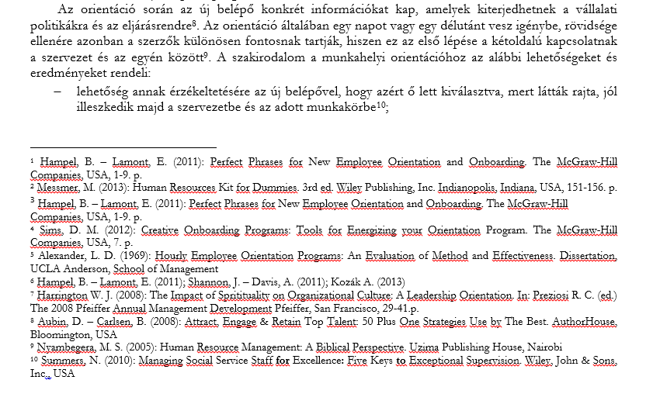
TEHÁT NEM LÁBJEGYZET, NEM ILYEN HIVATKOZÁS KELL:

Slide 17
Felhasznált irodalom
Szakkönyvek, folyóiratok
Dienesné, K. E. (2013): A munkahelyi stressz forrásainak, következményeinek, a stressz kezelésének vizsgálata Magyarország Észak-alföldi Régiójának szervezeteiben. VIKEK Közleményei V. évf. 1-2. sz. No. 12-13. pp. 120-125.
Dobák M. (2006): Szervezeti formák és vezetés. Akadémia Kiadó, Budapest
Internetes források
Internet 1
Szerző (ha ismert), cím
Link (dokumentummélységig)
Letöltés dátuma: 2016.02.07.

Slide 18
Néhány fontos dolog
A hivatkozások legyenek pontosak, mindent korrekten hivatkozzanak le! Ha szó szerint vesznek át mondatokat, azt idézőjelbe tegyék!
Figyeljenek arra, hogy zárt logikai láncot alkosson a dolgozat: amit feldolgoztak a szakirodalomban, arra kérdezzenek rá az interjúban és a vizsgálati eredmények leírásánál is arra térjenek vissza!
Figyeljenek a helyes mondatszerkesztésre és a helyesírási hibák elkerülésére!

Slide 19
Eredményes munkát kívánok! ☺

